Slide 1
Актуальные вопросы развития внутреннего контроля и аудита в Федеральной налоговой службе
ФЕДЕРАЛЬНАЯ НАЛОГОВАЯ СЛУЖБА
Заместитель начальника
Управления контроля налоговых органов
Семенов Максим Николаевич
22.06.2017
Notes:
1

Slide 2
Организация внутреннего контроля и аудита в системе налоговых органов
Система внутреннего контроля и аудита ФНС России
Система внутреннего контроля
«Основные положения об осуществлении внутреннего контроля деятельности по технологическим процессам ФНС России»
Вступили в силу с 01.01.2017 года
Система внутреннего аудита
«Порядок организации внутреннего аудита в Федеральной налоговой службе»
Актуализирован в 2016-2017 гг.:
риск-ориентированный отбор
Аудиторские советы УФНС
Федеральный информационный ресурс
«Результаты внутреннего аудита»
«Классификатор нарушений» с параметрами оценки надежности системы внутреннего контроля

Slide 3
Организация внутреннего аудита
Двухуровневая система внутреннего аудита ФНС России
1 уровень
субъект аудита объекты аудита
УФНС нижестоящие ИФНС
отделы контроля ~ 900 объектов
налоговых органов
2 уровень
субъект аудита объекты аудита
ЦА ФНС УФНС, МРИ, ФКУ
УКНО и 8 МРИ по ФО ~ 120 объектов
Основной инструментарий с плановой актуализацией 2 раза в год
Алгоритмы риск-ориентированного отбора объектов аудита
ПК «Свод-2000» подсистема «Риск-анализ», ПАК «Аналитика»
Типовая программа аудита
38 разделов
Риск-ориентированное формирование программы аудита
ФИР «Результаты внутреннего аудита» («Классификатор нарушений с параметрами оценки надежности СВК»)
~ 2700 кодированных нарушений (рисков)
Аудиторские советы УФНС

Slide 4
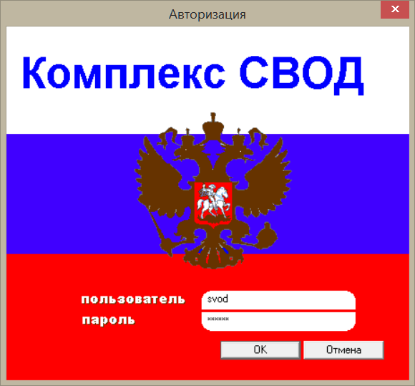
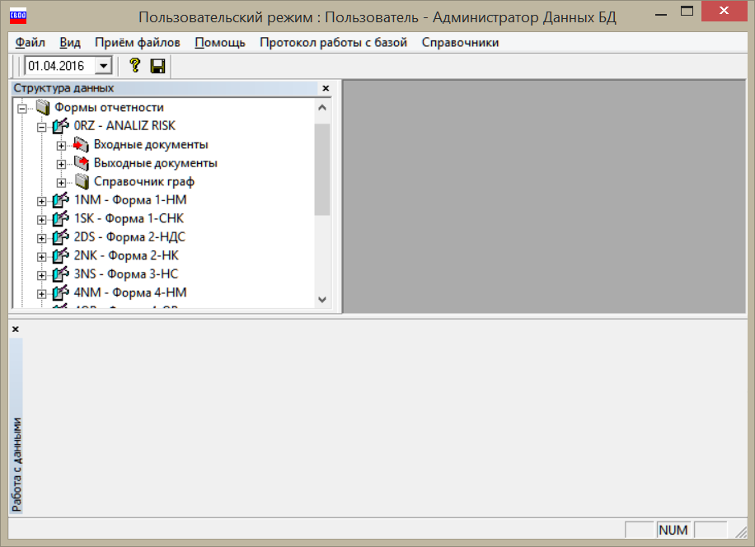
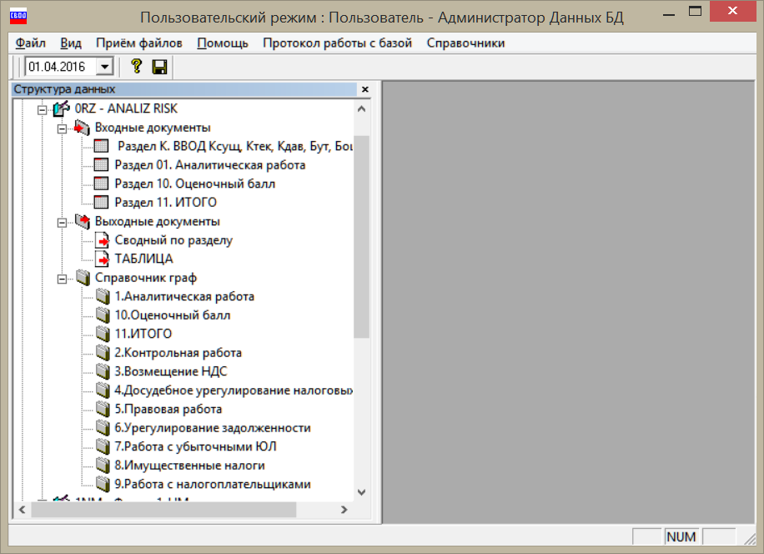
ПК СВОД-2000 «Подсистема Риск-анализ» – внедрена в 2016 году

Slide 5
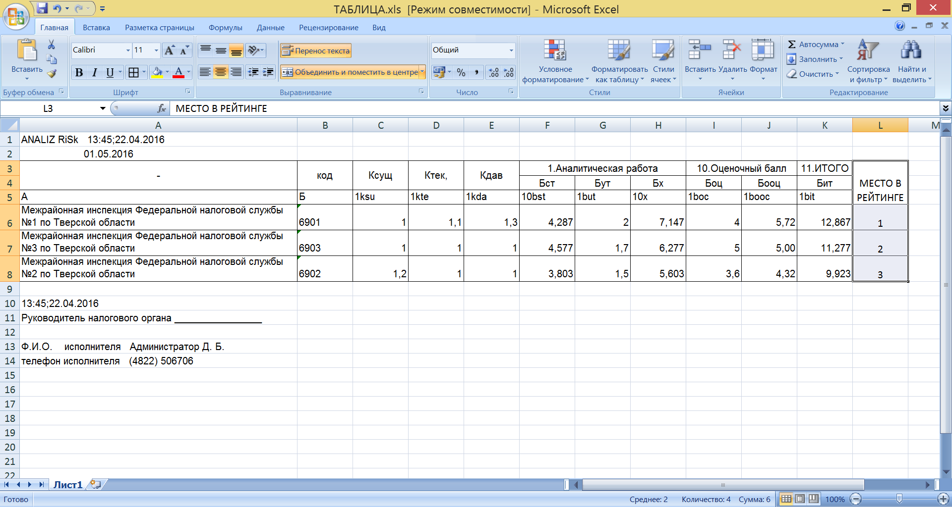
РЕЙТИНГ НАЛОГОВЫХ ОРГАНОВ РЕГИОНА С УЧЕТОМ
СУЩЕСТВЕННОСТИ РИСКА НЕЭФФЕКТИВНОЙ ДЕЯТЕЛЬНОСТИ

Slide 6
Программное обеспечение ИАП АИС «Налог-3»: «Среднеотраслевые индикаторы» и «Налоговый разрыв» в автоматизированном режиме позволяет :
определять зоны возможных налоговых рисков в разрезе налогоплательщиков, посредством сопоставления относительных аналитических показателей (коэффициентов), рассчитываемых на основе бухгалтерской и налоговой отчетности, со среднеотраслевыми значениями
-
выявлять отраслевые зоны рисков и проводить оценку «налогового разрыва» на уровне субъектов Российской Федерации – объектов аудита в сравнении с общероссийскими показателями
-
6

Slide 7
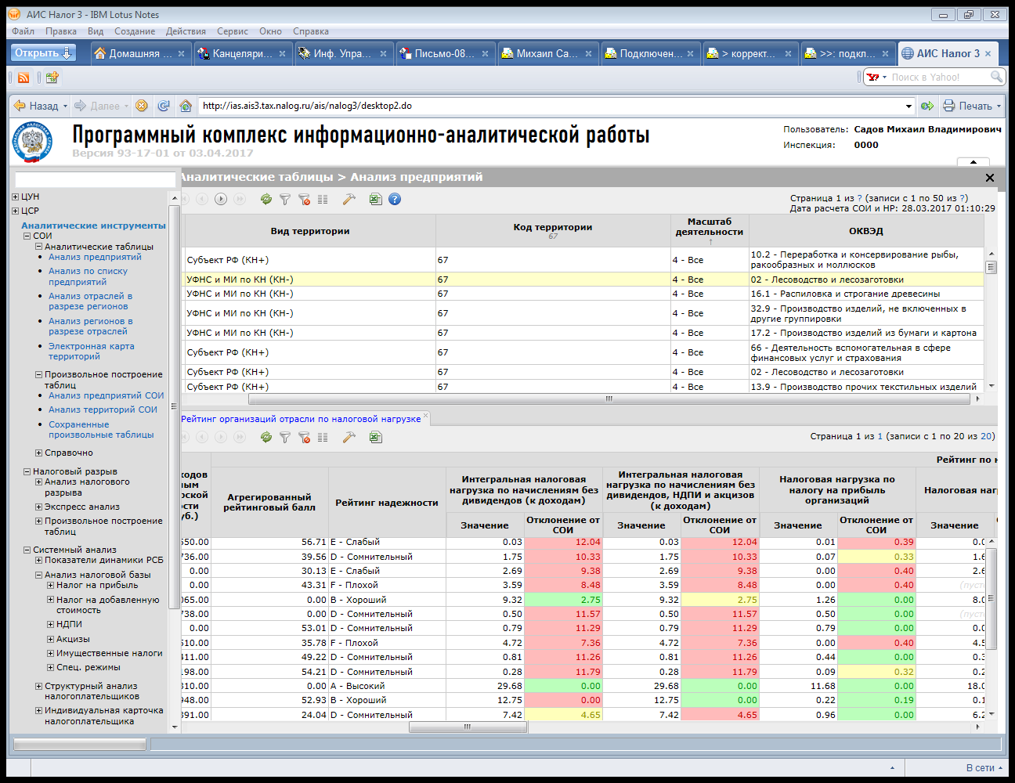
Анализ предприятий СОИ
Индикаторы отклонения от СОИ
7

Slide 8
Классификатор нарушений с параметрами оценки надежности системы внутреннего контроля
Описание нарушения (риска) | Ссылка на нарушенную норму | Код ТП | Наименование ТП | Владелец ТП | Уровень потенциальных последствий (5 диапазонов от 0 до 100 %)
На заседаниях Аудиторского совета не рассматривались существенные нарушения, установленные аудиторскими проверками | п. 6.1.4 Регламента от 20.04.2015 № ММВ-7-16/163@. | 202.02.00.00.0040 | Анализ и оформление результатов внутреннего аудита | УКНО | высокий | высокий | очень высокий | очень высокий | очень высокий | 1
На заседаниях Аудиторских советов не проводился анализ выявленных нарушений на предмет влияния на смежные направления деятельности | п. 6.1.2 Регламента от 20.04.2015 № ММВ-7-16/163@. | 202.02.00.00.0040 | Анализ и оформление результатов внутреннего аудита | УКНО | низкий | средний | высокий | высокий | высокий
Аудиторским советом не сформированы поручения и рекомендации по повышению надежности внутреннего контроля | п. 6.1.2 Регламента от 20.04.2015 № ММВ-7-16/163@. | 202.02.00.00.0040 | Анализ и оформление результатов внутреннего аудита | УКНО | высокий | высокий | очень высокий | очень высокий | очень высокий | 1
Управлением не обеспечен контроль выполнения поручений Аудиторского совета | п. 6.1.2 Регламента от 20.04.2015 № ММВ-7-16/163@. | 202.02.00.00.0040 | Анализ и оформление результатов внутреннего аудита | УКНО | средний | средний | очень высокий | очень высокий | очень высокий | 2

Slide 9
ПРИОРИТЕТНЫЕ ЗАДАЧИ АУДИТОРСКИХ СОВЕТОВ
установление причин недостаточной надежности системы внутреннего контроля УФНС с выработкой поручений и рекомендаций по повышению ее эффективности и надежности
выработка рекомендаций и поручений по повышению качества горизонтального взаимодействия структурных подразделений УФНС и нижестоящих налоговых органов
выработка рекомендаций и поручений по повышению эффективности внутреннего аудита в УФНС
выработка предложений по устранению (минимизации) рисков нарушений, реализация которых возможна только на федеральном уровне, для их последующего направления в ФНС России

Slide 10
Схема работы Аудиторского совета
Материалы Аудиторских проверок УФНС
Материалы Аудиторских проверок ФНС (МРИ по ФО)
Существенные нарушения
Поручения ФНС
Параметры оценки надежности ВК
«красная зона»
Аудиторский совет
Конкретные поручения и рекомендации СП УФНС
Конкретные поручения и рекомендации нижестоящим ИФНС
Информация на федеральный уровень в ФНС
СВК по подведомственности
Горизонтальное
взаимодействие СП
Качество аудита
СВК (самоконтроль + контроль по подчиненности)
Поручения по конкретным операциям ТП
Предложения по автоматизации технологических процессов
Предложения законодательного и методологического характера
Предложения по совершенствованию СВК и параметров ее надежности

Slide 11
ДОКУМЕНТЫ ВНУТРЕННЕГО КОНТРОЛЯ
Перечень операций технологического процесса ФНС России
Карта внутреннего контроля деятельности по технологическим процессам ФНС России
Журнал учета результатов внутреннего контроля деятельности по технологическим процессам ФНС России

Slide 12
ФОРМИРОВАНИЕ ПЕРЕЧНЯ ОПЕРАЦИЙ (1 ЭТАП)

Slide 13
ФОРМИРОВАНИЕ ПЕРЕЧНЯ ОПЕРАЦИЙ (2 ЭТАП)
РИСК
+ КОД НАРУШЕНИЯ
ТЕХНОЛОГИЧЕСКИЙ
ПРОЦЕСС
ФНС РОССИИ

Slide 14
ФОРМИРОВАНИЕ ПЕРЕЧНЯ ОПЕРАЦИЙ (3 ЭТАП)
УРОВЕНЬ ПОСЛЕДСТВИЙ
устанавливается не ниже уровня негативных последствий нарушений, установленного владельцем соответствующего технологического процесса ФНС России, и отраженного в Классификаторе нарушений

Slide 15
ФОРМИРОВАНИЕ ПЕРЕЧНЯ ОПЕРАЦИЙ (4 ЭТАП)
1 операция включается в КАРТУ ВНУТРЕННЕГО КОНТРОЛЯ

Slide 16
КАРТА ВНУТРЕННЕГО КОНТРОЛЯ

Slide 17
МЕТОДЫ ВНУТРЕННЕГО КОНТРОЛЯ
Самоконтроль
Контроль по уровню подчиненности
Контроль по уровню подведомственности
Осуществляется должностным лицом (непосредственным исполнителем) путем проведения проверки выполненной и (или) необходимой к выполнению им операции (совокупности операций)
Осуществляется УФНС России по субъектам Российской Федерации в отношении процедур и операций, совершенных нижестоящими налоговыми органами
Осуществляется внутри одного налогового органа руководителем структурного подразделения, куратором структурного подразделения, начальником налогового органа (вышестоящим должностным лицом) в отношении выполняемых структурными подразделениями (подчиненными должностными лицами) технологических процессов ФНС России (либо операций технологических процессов ФНС России)
Контроль с применением автоматизированных контрольных процедур
Осуществляется ответственным технологом в случае полной или частичной автоматизации выполнения технологического процесса ФНС России

Slide 18
ОЦЕНКА НАДЕЖНОСТИ СИСТЕМЫ ВНУТРЕННЕГО КОНТРОЛЯ
Таблица
«Оценка надежности системы внутреннего контроля»
С 01.04.2017 года

Slide 19
Оценка надежности СВК по результатам аудита
Таблица оценки надежности системы внутреннего контроля
Технологический процесс |  | Наименование нарушения | Количество операций ТП с нарушениями | в % | Оценка негативных последствий (тыс. руб.) | Оценка надежности СВК | Контрольные процедуры | Причины реализации Риска
Код | Наименование |  |  |  |  |  |  | КП не оказывает влияния на Риск | КП не выполнена | КП для воздействия на Риск не предусмотрена
1 | 2 | 4 | 5 | 6 | 7 | 9 | 10 | 11 | 12 | 13
103.06.09.00.0050 | Оформление результатов выездной налоговой проверки | Невнесение и/или несвоевременное внесение в БД даты начала исчисления пени | 107 | 15.2 | 11116.6 | низкая | отсутствует |  |  | V
103.06.16.09.0010 | Формирование требований об уплате налога | Не направлено требование об уплате налога | 2957 | 5.38 | 14283.8 | низкая | Ежемесячный выборочный контроль по уровню подчиненности | V

Slide 20
ПУТИ РАЗВИТИЯ И СОВЕРШЕНСТВОВАНИЯ ВНУТРЕННЕГО АУДИТА И КОНТРОЛЯ
усиление роли материалов Аудиторских советов и документов внутреннего контроля как основы для принятия риск-ориентированных решений о проведении аудиторских проверок и определения объема проверяемых вопросов
разработка унифицированной формы протокола в целях интеграции в ФИР Результаты внутреннего аудита» с последующей возможностью анализа и использования положительного опыта в системе ФНС России («информационный ресурс - база управленческих решений»)
приказ ФНС России «Об утверждении Основных положений об управлении рисками в деятельности ФНС России»
в настоящее время проводится пилотный проект по апробации проекта Реестра рисков по технологическим процессам ФНС России, в рамках которых осуществляются внутренние бюджетные процедуры

Slide 21
Спасибо за внимание!
2017

